Slide 1
Повторение. Виды сложных предложений. Сложносочиненные предложения.
Цель: обобщить и закрепить знания учащихся по теме урока.

Slide 2
Отг..ворила роща з..лотая
Березовым веселым языком
И журавли печально прол..тая
Уж (не) жалеют больше ни (о) чем.
…Я приш..л на эту землю
Чтоб скорей ее покинуть.
Пот..нула деревня в ухабинах
Заслонили избенки л..са.

Slide 3
СЛОЖНОЕ ПРЕДЛОЖЕНИЕ
СОЮЗНОЕ БЕССОЮЗНОЕ
Сложносочиненное
Сложноподчиненное

Slide 4
Шумит на дворе непогода, а в доме давно уже спят. ( А.Н.Толстой)
У меня была только синяя краска; но, несмотря на это, я затеял нарисовать охоту. (Л. Н.Толстой)
Я спешу туда ж – а там уже весь город. (А.С.Пушкин)
По улицам двигались тяжелые грузовики, и мчались легковые автомобили, и торопливо шли пешеходы.

Slide 5
Кажется, лист не шелохнется и веточка не скрипнет.
Когда началась гроза, игра прекратилась и дети бросились домой.
Прогулка в зимнем саду и катание на санках.
Который теперь час и сколько времени нам еще осталось ждать.
Нужно написать работу и следует объяснить допущенные в ней ошибки.

Slide 6
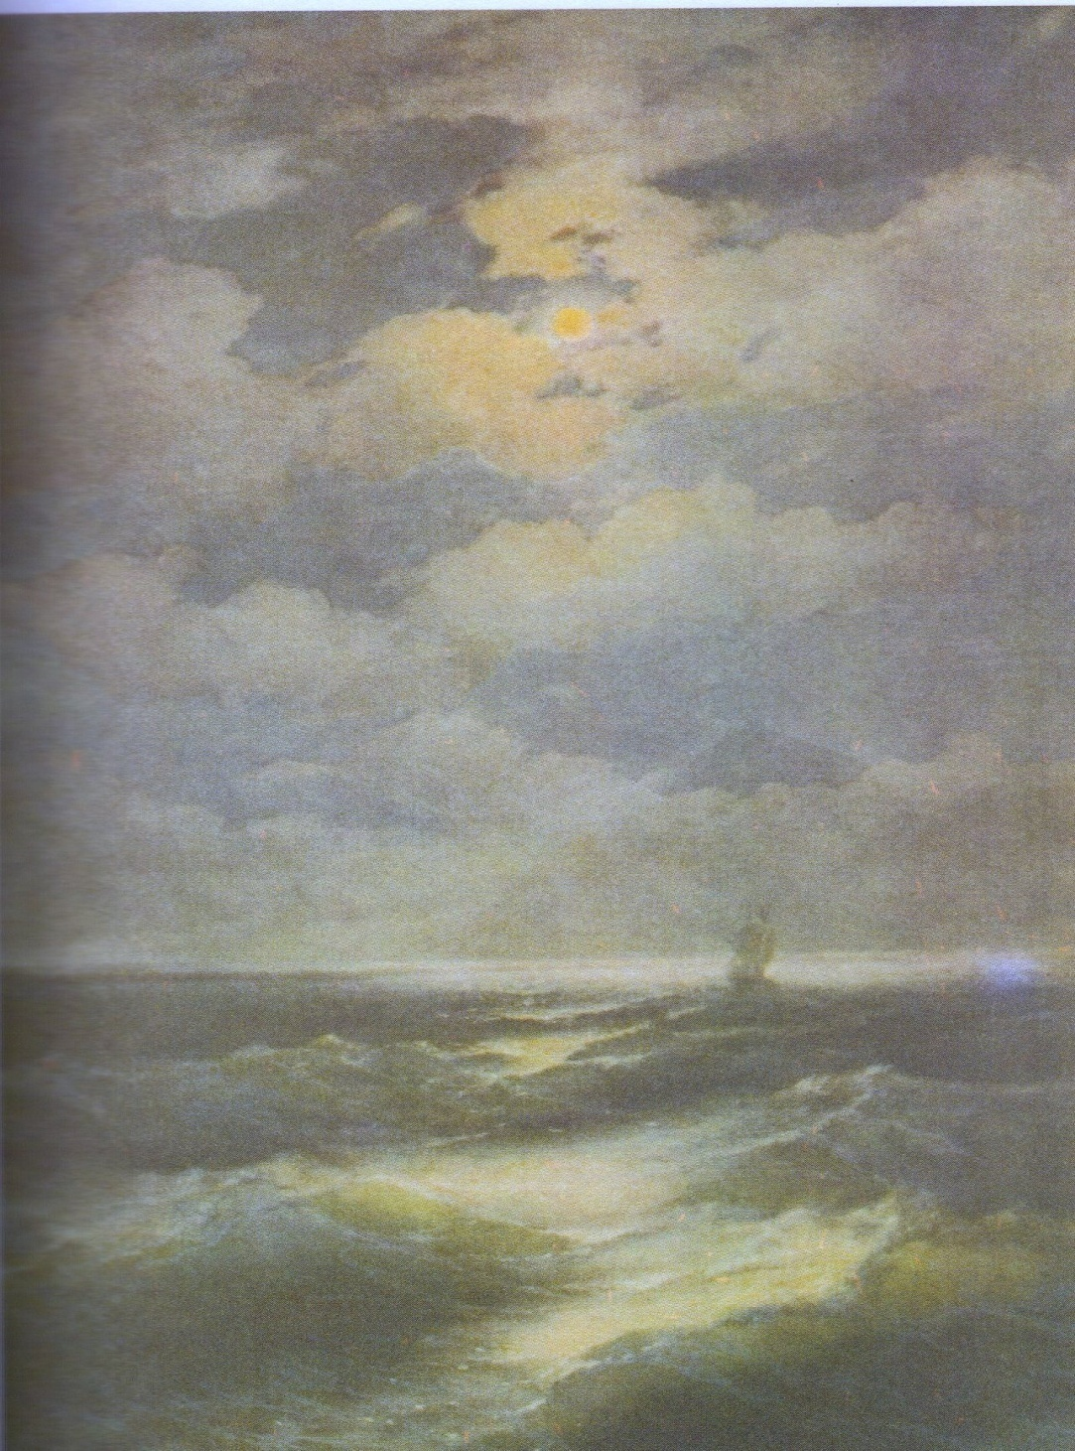
Легли на холст (не) брежные мазки
И побежала (в)даль волна морская.
И след простыл печали и тоски.
Душа вспорхнула волны догоняя.
Вода меняет цвет она горит
И сотни лун куда (то) мчат потоки.
Вот-вот проглянет солнце на востоке
И океан покорно замолчит.

Slide 7
Несмотря на позднее время, в лесу еще можно было слышать пение птиц.
Вследствие продолжительных дождей болота стали непроходимые.

